Slide 1
State Pattern
Émile Fortin, Pierre-André Savard, Patrick Simard, Mathieu Guilmette, Rafaël Côté et Nicholas Fillion

Slide 2
Intention
Permettre à un objet de changer son comportement lorsque son état interne est modifié.
Permet de changer le comportement de l’objet sans changer l’interface qui accède à celui-ci.
Système qui est utilisé pendant l'exécution en réaction à des entrées.

Slide 3
Motivation
Un soldat dans un jeu d’infiltration possède un IA
L’IA est gérée par un système à plusieurs états
L’IA a un seul état actif à la fois, représentant son comportement actif
Exemples:
Un état de recherche lorsque le garde aperçoit le joueur.
Lorsqu’il perd le joueur de vue, il passe de l’état recherche à patrouille

Slide 4
Avantages
Utilise le polymorphisme afin que chaque état puisse toujours appeler les mêmes fonctions.
Allège le code et le rend plus lisible.
Permet de gérer facilement les transitions entre différents états.
Permet de réagir aisément selon un état, sans passer par une tonne de conditions complexes.
Facilite grandement la maintenance et l'extension.

Slide 5
Exemple de code (Sans pattern)
class CeilingFanPullChain { private int currentState; public CeilingFanPullChain() { currentState = 0; } public void pull() { if (currentState == 0) { currentState = 1; System.out.println("low speed"); } else if (currentState == 1) { currentState = 2; System.out.println("medium speed"); } else if (currentState == 2) { currentState = 3; System.out.println("high speed"); } else { currentState = 0; System.out.println("turning off"); } } }
public class StateDemo { public static void main(String[] args) { CeilingFanPullChain chain = new CeilingFanPullChain(); while (true) { System.out.print("Press ENTER"); getLine(); chain.pull(); } } static String getLine() { BufferedReader in = new BufferedReader(new InputStreamReader(System.in)); String line = null; try { line = in.readLine(); } catch (IOException ex) { ex.printStackTrace(); } return line; } }

Slide 6
Exemple de code (Avec Pattern)
interface State { void pull(CeilingFanPullChain wrapper); } class CeilingFanPullChain { private State currentState; public CeilingFanPullChain() { currentState = new Off(); } public void set_state(State s) { currentState = s; } public void pull() { currentState.pull(this); } } class Off implements State { public void pull(CeilingFanPullChain wrapper) { wrapper.set_state(new Low()); System.out.println("low speed"); } }
class Low implements State { public void pull(CeilingFanPullChain wrapper) { wrapper.set_state(new Medium()); System.out.println("medium speed"); } }
class Medium implements State { public void pull(CeilingFanPullChain wrapper) { wrapper.set_state(new High()); System.out.println("high speed"); } } class High implements State { public void pull(CeilingFanPullChain wrapper) { wrapper.set_state(new Off()); System.out.println("turning off"); } }
public class StateDemo { public static void main(String[] args) { CeilingFanPullChain chain = new CeilingFanPullChain(); while (true) { System.out.print("Press ENTER"); getLine(); chain.pull(); } }
static String getLine() { BufferedReader in = new BufferedReader(new InputStreamReader(System.in)); String line = null; try { line = in.readLine(); } catch (IOException ex) { ex.printStackTrace(); } return line; } }

Slide 7
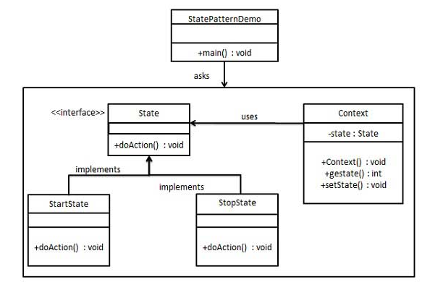
Diagramme UML - Exemple Théorique

Slide 8
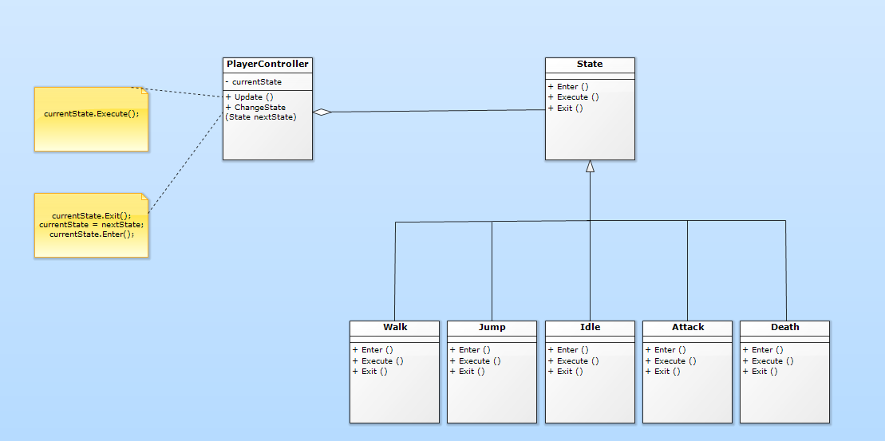
Diagramme UML - Exemple Pratique

